Slide 1
Curso Preparación para el Examen de Grado Gestión de la Calidad

Slide 2
Definición de Calidad
La calidad se define como el grado con el cual el proyecto cumple con los requisitos.
La gestión de la calidad del proyecto trabaja con el fin de asegurar el logro y validación de los requisitos del proyecto.

Slide 3
Responsibilidad por Calidad
Toda la organización tiene responsabilidades relacionadas con la calidad.
El director de proyecto tiene la responsabilidad última de la calidad del producto del proyecto, pero cada miembro del equipo debe revisar su trabajo mediante la inspección.

Slide 4
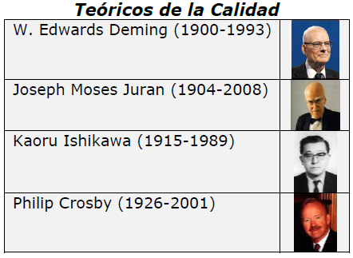
Teóricos de la Calidad
Lledó, 2013)

Slide 5
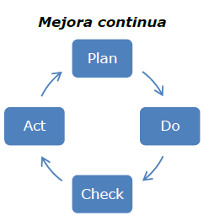
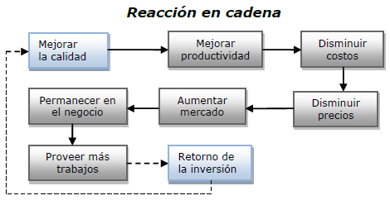
Edwards Deming
Conceptos:
La relación en cadena
14 pasos para la calidad total
Ciclo de mejora continua “plan- do- check- act”
Lledó, 2013)

Slide 6
Joseph Moses Juran
La trilogía de la calidad:
Planificar la calidad
Controlar la calidad
Mejorar la calidad
Principio de Vilfredo Pareto – 80/20

Slide 7
Kaoru Ishikawa
7 herramientas básicas de la calidad:
1. Diagrama causa-efecto: qué causa problemas.
2. Diagramas de flujo: lo que hay que hacer.
3. Hojas de verificación: recolecta y organiza los datos.
4. Histogramas: visión gráfica de las variaciones.
5. Diagrama de Pareto: ranking de problemas.
6. Diagramas de control: control de variaciones.
7. Diagrama de dispersión: relación entre variables

Slide 8
Phillip Crosby
La calidad se define como “conformidad con los requisitos”
El sistema para administrar la calidad requiere de la prevención en lugar de la inspección.

Slide 9
Procesos de Gestión de la Calidad
Planificar la Gestión de la Calidad
Realizar el Aseguramiento de Calidad
Controlar la Calidad

Slide 10
Enfoques modernos de gestión de Calidad
Satisfacción del cliente.
La prevención antes que la inspección.
La mejora continua.
La responsabilidad de la dirección.
Costa de la Calidad (COQ)

Slide 11
Planificar la Gestión de la Calidad
Identificación de los requisitos y/o estándares de calidad para el proyecto y sus entregables.
Indicadores de como se gestionará y validará la calidad.
Entradas:
Plan del proyecto
Línea base del alcance
Línea base del cronograma
Línea base de costos
Otros planes de gestión

Slide 12
Planificar la Gestión de la Calidad
Entradas:
Registro de interesados
Registro de riesgos
Documentación de requisitos
Factores ambientales
Activos de la organización

Slide 13
Planificar la Gestión de la Calidad
Herramientas:
Análisis de costo – beneficio
Costo de la calidad
Siete herramientas básicas de calidad
Diagramas de causa – efecto
Diagramas de flujo
Hojas de verificación
Diagramas de Pareto
Histogramas
Diagramas de control
Diagramas de dispersión

Slide 14
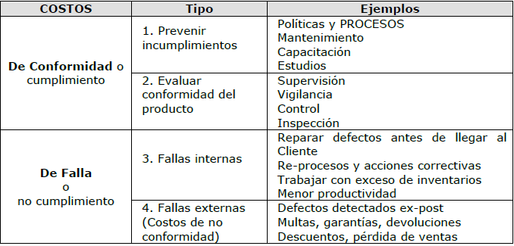
Costo de la calidad
Lledó, 2013)

Slide 15
Impacto de una Calidad Deficiente
Costos incrementados.
Baja moral.
Baja satisfacción del cliente.
Aumento del riesgo.
Retrabajo.
Retrasos en el cronograma.
En cambio, aumento de la calidad puede resultar en aumento de la productividad y de la efectividad del costo así como en disminución de los riesgos relativos a los costos.

Slide 16
Costo de Calidad
El costo de la calidad consiste en examinar cuáles son los costos de conformidad/cumplimiento y no conformidad/cumplimiento con la calidad que se utilizarán en el proyecto y crear un equilibrio adecuado de los mismos.
Costo del cumplimiento/conformidad:
Calidad de la capacitación.
Estudios.
Encuestas.

Slide 17
Costo de Calidad
Costo del no cumplimiento/conformidad:
Retrabajo.
Desperdicio.
Costos de inventario.
Costos de garantía.
Perdida de negocios.

Slide 18
PMI, 2013)

Slide 19
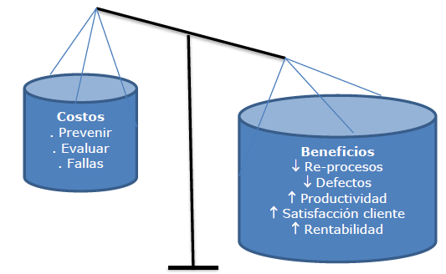
Análisis de Costo - Beneficio
Técnica que sopesa los beneficios frente a los costos de cumplir con los requisitos de calidad.
Lledó, 2013)

Slide 20
Planificar la Gestión de la Calidad
Herramientas:
Estudios Comparativos (Benchmarkin)
Diseño de experimentos
Muestreo estadístico
Otras
Tormenta de ideas
Análisis de campos de fuerza
Técnicas grupales nominal
Herramientas de gestión y control de calidad
Reuniones

Slide 21
Diseño de Experimentos
Técnica que utiliza la experimentación para determinar estadísticamente las variables que mejorarán la calidad.
Método estadístico que permite cambiar de forma sistemática todos los factores importantes en un proceso y determinar qué combinación tiene un menor impacto en el proyecto.
Esta técnica es más rápida y más precisa que cambiar las variables de una en una.

Slide 22
Estudios Comparativos
Técnica que consiste en examinar los proyectos anteriores para obtener ideas para la mejora en el proyecto actual y para proporcionar una base a ser utilizada en la medición de desempeño de la calidad.

Slide 23
Muestreo Estadístico
Proceso por el cual se mide sólo una muestra de la población.
Se utiliza cuando no hay suficiente tiempo para el muestreo.

Slide 24
Planificar la Gestión de la Calidad
Salidas:
Plan de gestión de Calidad
Plan de mejoras al proceso
Métricas de Calidad
Listas de verificación de Calidad
Actualización a los documentos

Slide 25
Plan de Gestión de Calidad
Documento que determina qué es la calidad y cómo debe ser gestionada.
Incluye mayoritariamente lo siguiente:
Los estándares de calidad que se aplican al proyecto.
Las personas que participarán en la gestión de la calidad, cuándo, y cuáles serán sus funciones específicas.
La revisión de las decisiones anteriores para asegurarse de que esas decisiones son correctas.
Las reuniones que se celebrarán para hacerle frente a la calidad.
Los informes que abordarán la calidad.
Las métricas que se utilizarán para medir la calidad.
Los entregables del proyecto que serán medidos y cuándo se realizará dicha medición.

Slide 26
Métricas
Aspectos del proyecto que son importantes de medir y (en la mayoría de los casos) se define un rango de aceptación.
Proporcionan información sobre cómo está el proyecto y permiten tomar decisiones acerca de cambios.

Slide 27
Plan de Mejoras del Proceso
Plan para la mejora de los procesos presentes en el proyecto.
Ayuda a ahorrar tiempo al aumentar la eficiencia y prevenir los problemas.
Ahorra dinero e incrementa la probabilidad de que el cliente quede satisfecho.

Slide 28
Mejora Continua (Kaizen)
Implica la búsqueda continua de pequeñas mejoras en la calidad.
En Japón Kaizen significa “alterar” (Kai) y “hacerlo mejor o mejorar” (Zen).
Kaizen es un término general, mientras que la mejora continua es un movimiento de calidad.
Para el examen Kaizen = Mejora Continua.

Slide 29
Realizar el Aseguramiento de Calidad
Proceso de auditar los requisitos de calidad y los resultados obtenidos a partir de las medias de control de calidad.
Se verifica que se estén implementando todos los procesos y normas definidas en el plan de calidad.
Entradas:
Plan de gestión de calidad
Métricas de calidad
Mediciones de control de calidad
Documentos del proyecto

Slide 30
Realizar el Aseguramiento de Calidad
Herramientas:
Herramientas de gestión y control
Diagramas de afinidad
Graficas de programación de decisiones de proceso
Diagramas de árbol
Matrices de priorización
otros
Auditorias de Calidad
Análisis de Proceso

Slide 31
Análisis del Proceso
Análisis del proceso es una parte de la mejora continua e identifica las mejoras que podrían ser necesarias en los procesos.
Se utiliza cuando las actividades se repiten constantemente en la EDT.
Las lecciones aprendidas en las primeras iteraciones se utilizan para mejorar el proceso en los procesos restantes.

Slide 32
Auditorías de Calidad
Se utilizan para determinar si usted y su proyecto está cumpliendo con las políticas de la empresa, los estándares y procedimientos así como para determinar si las políticas, estándares y procedimientos que se utilizan son eficientes y eficaces.

Slide 33
Realizar el Aseguramiento de Calidad
Salidas:
Solicitudes de cambio
Actualizaciones al plan
Actualizaciones a los documentos
Actualizaciones a los activos

Slide 34
Controlar la Calidad
Proceso de monitoreo y registro de los resultados de la ejecución de las actividades de calidad.
Con el objetivo de Evaluar el desempeño y Recomendar cambios. Que se cumplan las normas.
Entradas:
Plan del proyecto
Métricas de calidad
Lista de verificación
Solicitudes de cambio aprobadas
Entregables
Documentos del proyecto, activos de la organización

Slide 35
Controlar la Calidad
Herramientas:
Siete herramientas básicas de Calidad
Muestreo estadístico
Inspección
Revisión de solicitudes de cambio aprobadas

Slide 36
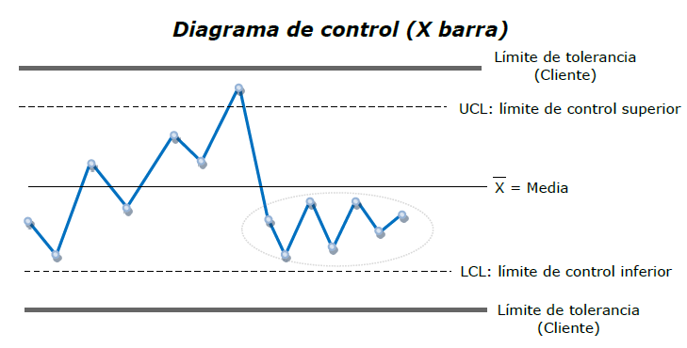
Diagrama de Control
Establecido en el proceso de Planificar la Calidad, como parte del esfuerzo por determinar qué será la calidad en el proyecto.
Utilizado en Realizar el Control de Calidad, para determinar si un proceso está dentro de límites aceptables.
Ayuda a monitorear la producción y otros procesos para determinar si los procesos están dentro de los límites aceptables (el proceso, el trabajo, o lo que sea que se mida como parte del control), o si se necesita alguna acción (el proceso, el trabajo, o lo que sea que se mida que esté fuera de control).
Lledó, 2013)

Slide 37
Diagrama de Control
"Causa especial de variación" significa que el proceso está fuera de control.
Los límites de control superior e inferior son el rango aceptable de variación de un proceso. Se muestran como dos líneas de puntos en un diagrama de control.
La media (promedio) está indicada por una línea en el medio del diagrama de control. Muestra el centro del rango de variación aceptable del proceso.

Slide 38
Diagrama de Control
Los límites de las especificaciones representan las expectativas del cliente o los requisitos contractuales para el rendimiento y la calidad en el proyecto.
Son características del proceso medido y no son inherentes.
En otras palabras, los límites de las especificaciones no se calculan basados en el diagrama de control, son entradas del cliente. Por lo tanto, pueden aparecer ya sea dentro o fuera de los límites de control.

Slide 39
Diagrama de Control
Proceso fuera de control: El proceso está fuera de un estado de control estadístico en cualquiera de las siguientes dos circunstancias:
Un punto de los datos se encuentra fuera de los límites de control superior o inferior.
Hay puntos de datos no aleatorios, los cuales pueden estar dentro de los límites de control superior e inferior, tales como la regla de los siete.

Slide 40
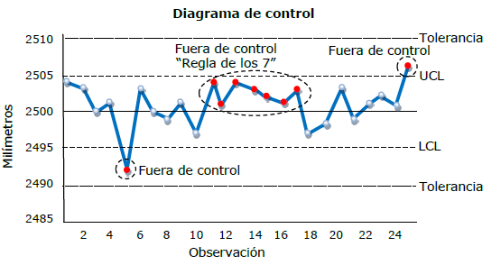
Diagrama de Control
Regla de los Siete: La regla de los siete es una regla general o heurística. Se refiere a puntos de datos no aleatorios agrupados en una serie que suma siete en un solo lado de la media.
Aunque ninguno de estos puntos están fuera de los límites de control, no son aleatorios y el proceso puede estar fuera de control.
Lledó, 2013)

Slide 41
Diagrama de Control
Causa común / causa especial de variación: Este concepto es un punto de datos, o la regla de los siete, que requiere de una investigación para determinar la causa de la variación.

Slide 42
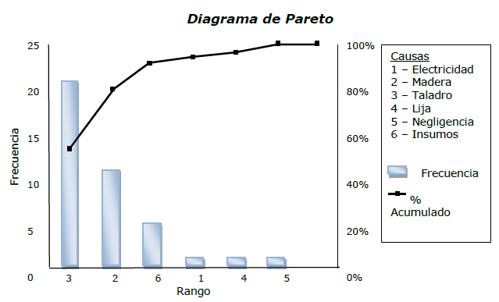
Diagrama de Pareto
Histograma que organiza los resultados de más frecuente a menos frecuente para ayudar a identificar cuáles son las causas raíz se han presentado en la mayoría de los problemas.
Basado en el principio 80/20 de Joseph Juran, que establece que el 80 por ciento de los problemas se deben a un 20 por ciento de las causas raíz.
Lledó, 2013)

Slide 43
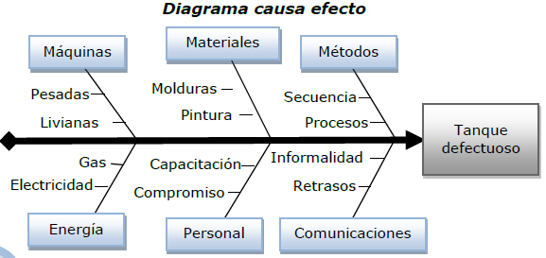
Diagrama de Causa y Efecto
Una manera creativa de ver las causas de un problema.
Ayuda a estimular el pensamiento, lo organiza y genera discusión.
Se puede utilizar para explorar los factores que darán lugar a un resultado futuro que se desea.
Lledó, 2013)

Slide 44
Listas de Chequeo
Lista de elementos a inspeccionar, una lista de pasos a realizar o una imagen del producto a inspeccionar, con espacios para anotar los defectos encontrados.
Creada en el Proceso de Planificar la calidad y se utiliza en el proceso de Realizar el Controlar de Calidad, para comprobar la calidad y para asegurarse de que las cosas se hacen en primera instancia con la calidad en mente.

Slide 45
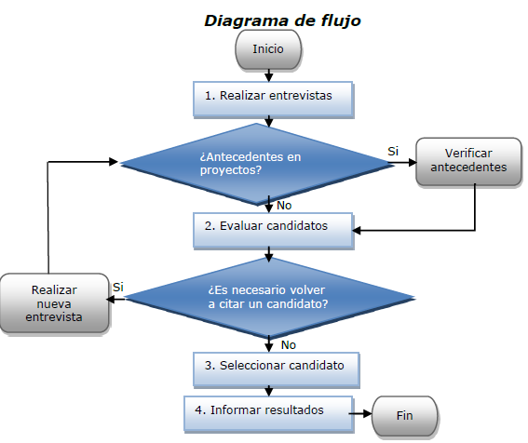
Diagrama de Flujo
Muestra cómo un proceso o sistema fluye de principio a fin y cómo los elementos se interrelacionan.
Lledó, 2013)

Slide 46
Diagrama de Comportamiento
Se utiliza para mirar la historia y ver un patrón de variación.
Si alguna vez ha graficado el progreso y buscó tendencias, entonces usted probablemente han utilizado diagramas de comportamiento.

Slide 47
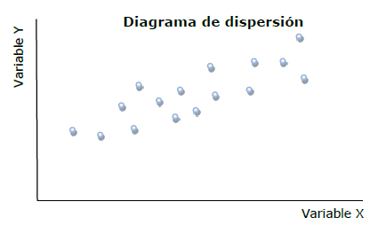
Diagrama de Dispersión
Este diagrama le da seguimiento a dos variables para determinar si están relacionados.
Lledó, 2013)

Slide 48
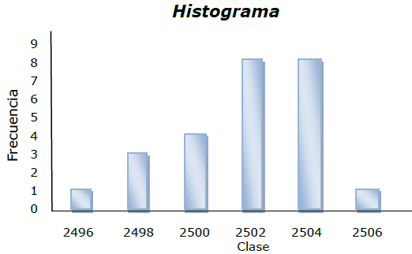
Histograma
Un histograma muestra los datos en forma de barras o columnas.
Esta herramienta muestra cuáles son los problemas que vale la pena tratar.
Un histograma típico organiza los datos en ningún orden en particular.
Lledó, 2013)

Slide 49
Controlar la Calidad
Salidas:
Mediciones de control de calidad
Cambios validados
Entregables verificados
Informacion de desempeño del trabajo
Solicitudes de cambio
Actualizaciones a los documentos
Actualizaciones a los activos

Slide 50
Gold Plating
Gold plating (anglicismo) se refiere a dar al cliente extras (es decir, una funcionalidad adicional, componentes de mayor calidad, alcance adicional o un mejor rendimiento).
Aunque es posible que usted tenga una política de promoción del gold plating en el trabajo (por ejemplo, "cumple o superan las expectativas del cliente"), ni el pensamiento avanzado o revolucionario de calidad ni el PMI recomienda esta práctica.

Slide 51
Desviación Estandar (Sigma)
Una medida de un rango es su desviación estándar.
Medida de qué tan lejos está de la media o promedio (no la mediana).
(P - 0) / 6 es la fórmula de estimación de tres puntos de desviación estándar, utilizando las estimaciones más optimistas, pesimistas, y lo más probable.

Slide 52
3 or 6 Sigma
3 o 6 sigma representa el nivel de calidad que una empresa ha decidido tratar de lograr.
Utilizando 6 sigma, menos de 1,50 de cada millón de puertas producidas tendrá un problema.
Utilizando 3 sigma, aproximadamente 2.700,00 de cada millón de puertas tendrán un problema.
Por lo tanto, 6 sigma representa un estándar de calidad superior a 3 sigma.
Se utiliza para calcular los límites superior e inferior de control en un diagrama de control.

Slide 53
¿Preguntas?

Slide 54
Pregunta
Durante una reunión de equipo, el equipo añade un área específica de trabajo adicional para el proyecto, ya que han determinado que sería beneficioso para el cliente. ¿Qué está mal en esta situación?
A. El equipo está realizando gold plating
B. Estos esfuerzos no se deberían hacer en las reuniones.
C. Nada. Esta es la forma para cumplir o exceder las expectativas del cliente.
D. Nada. El director del proyecto tiene la situación bajo control.

Slide 55
Pregunta
La calidad es:
A. Cumplir y superar las expectativas del cliente.
B. Agregar extras para hacer feliz al cliente.
C. El grado en que el proyecto cumple con los requisitos
D. Cumplimiento de los objetivos de la gerencia.

Slide 56
Pregunta
¿Cuándo un producto o servicio cumple totalmente los requisitos del cliente?:
A. Cuando se logra la calidad
B. Cuando el costo de la calidad es alto.
C. Cuando el costo de la calidad es bajo.
D. El cliente paga el precio mínimo.

Slide 57
Pregunta
Un director de proyecto y su equipo -de una empresa que diseña equipamiento ferroviario- tienen la tarea de diseñar una máquina para cargar piedra en los vagones del tren. El diseño permite el derrame o pérdida del dos por ciento de la piedra, lo cual asciende a más de dos toneladas de piedra derramada al día. ¿En cuál de los siguientes el director del proyecto documenta el control de la calidad, el aseguramiento de la calidad y las mejoras de la calidad de este proyecto?
A. Plan de gestión de calidad
B. Políticas de calidad.
C. Diagramas de control.
D. Plan para la dirección del proyecto.

Slide 58
Pregunta
Un diagrama de control ayuda a que el director del proyecto:
A. Se enfoque en los asuntos más críticos para mejorar la calidad
B. Se enfoque en estimular el pensamiento
C. Explore un resultado futuro deseado
D. Determine si un proceso está funcionando dentro de los límites establecidos.

Slide 59
Pregunta
Un diagrama de control muestra siete puntos de datos en una fila en un solo lado de la media. ¿Qué debería hacerse?
A. Realizar un diseño de experimentos.
B. Ajustar el diagrama para reflejar la nueva media.
C. Encontrar una causa común
D. Nada. Esta es la regla de los siete y puede ser ignorada.

Slide 60
Pregunta
Un diagrama de Pareto ayuda a que el director del proyecto:
A. Se enfoque en los asuntos más críticos para mejorar la calidad.
B. Se enfoque en estimular el pensamiento
C. Explore un resultado futuro deseado
D. Determine si un proceso está funcionando dentro de los límites establecidos

Slide 61
Pregunta
Probar toda la población en calidad:
A. Tomaría demasiado.
B. Proporcionaría más información de lo requerido.
C. Sería mutuamente excluyente.
D. Mostraría muchos defectos.

Slide 62
Pregunta
Usted está dirigiendo un proyecto en un entorno justo a tiempo. Esto requerirá una mayor atención, debido a que la cantidad de inventario en este tipo de entorno en general es:
A. 45 por ciento.
B. 10 por ciento.
C. 12 por ciento.
D. 0 por ciento.

Slide 63
Pregunta
Usted es el director del programa que tiene en marcha muchas actividades de proyecto. En el grupo de procesos de ejecución, usted comienza a preocuparse por la exactitud de los informes de avance de los proyectos. ¿Qué le apoyaría MÁS su opinión de que hay un problema?
A. Las auditorías de calidad.
B. Los informes de cuantificación de los riesgos
C. El análisis de regresión
D. El análisis de Monte Carlo

Slide 64
Pregunta
Usted es un director de proyecto para un proyecto de sistemas de información importante. Alguien del departamento de calidad llega a comenzar una auditoría de calidad en su proyecto. El equipo, que ya está bajo presión para completar el proyecto tan pronto como sea posible, se opone a la auditoría. Usted debería explicarle al equipo que el propósito de una auditoría de calidad es:
A. Parte de una investigación de ISO 9000.
B. Comprobar si el cliente está siguiendo su proceso de calidad.
C. Identificar políticas ineficientes e ineficaces
D. Comprobar la exactitud de los costos presentados por el equipo.

Slide 65
Pregunta
¿Quién es el responsable último de la gestión de calidad en el proyecto?
A. El ingeniero del proyecto.
B. El director del proyecto.
C. El gestor de calidad.
D. El miembro del equipo

Slide 66
Pregunta
Todos los siguientes son ejemplos de costos de no conformidad, excepto:
A. Retrabajo.
B. Calidad de la capacitación.
C. Desperdicio.
D. Costos de garantía.

Slide 67
Pregunta
La desviación estándar es una medida de:
A. Qué tan alejada está la estimación de la estimación más alta.
B. Qué tan alejada está la medición de la media.
C. Corregir la muestra.
D. Qué tanto tiempo queda en el proyecto.

Slide 68
Pregunta
¿Qué porcentaje de la distribución total bajo la curva define 3 sigma?
A. 68,26%.
B. 99,99%.
C. 95,46%.
D. 99,73%.

